Slide 1
K A L K U L U S I
O
(MATA4110)
Turunan (Derivatif) Fungsi
4
Warsito
PROGRAM STUDI MATEMATIKA – FST UT

Slide 2
Umum: Menentukan derivatif (turunan) fungsi.
Kompetensi
Khusus:
menjelaskan definisi derivatif suatu fungsi;
menghitung derivatif fungsi di suatu titik dengan menggunakan definisi derivatif;
mencari derivatif fungsi di suatu selang dengan menggunakan definisi derivatif;
membuktikan rumus-rumus sederhana derivatif;
menjelaskan hubungan antara keterdiferensialan dan kekontinuan fungsi di suatu titik;
mencari derivatif dari jumlah, selisih, hasil kali, dan hasil bagi dua fungsi;
mencari gradien dan menentukan persamaan garis singgung pada suatu kurva;
mencari gradien dan persamaan garis normal pada suatu kurva; dan
mencari kecepatan sesaat suatu benda yang bergerak lurus.

Slide 3
Prasyarat
Untuk menentukan derivatif fungsi, diperlukan penguasaan materi fungsi, limit fungsi, dan kekontinuan fungsi .
Ada 2 cara menentukan derivatif, yaitu dengan menggunakan definisi dan menggunkan rumus-rumus. Pada awalnya mahasiswa dituntut dapat menentukan derivatiif dengan menggunakan definsi (terutama mahasiswa Matematika), setelah itu akan lebih banyak menggunakan rumus-rumus.

Slide 4


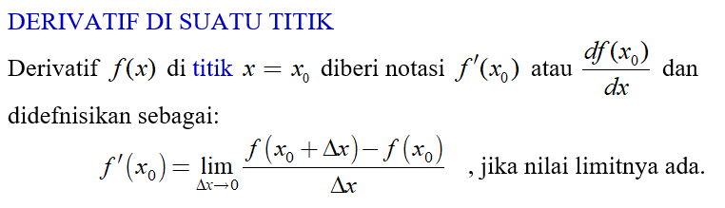
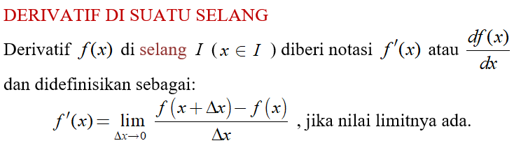
Definisi Derivatif (Turunan)
- Istilah lain dari derivatif adalah turunan.
Ada 2 pengertian yang penting dalam definisi derivatif, yaitu derivatif pada
titik dan derivatif pada selang.

Slide 5
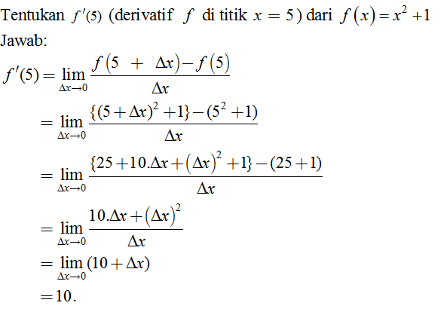
Contoh turunan (derivatif) di suatu titik
Contoh 1.

Slide 6
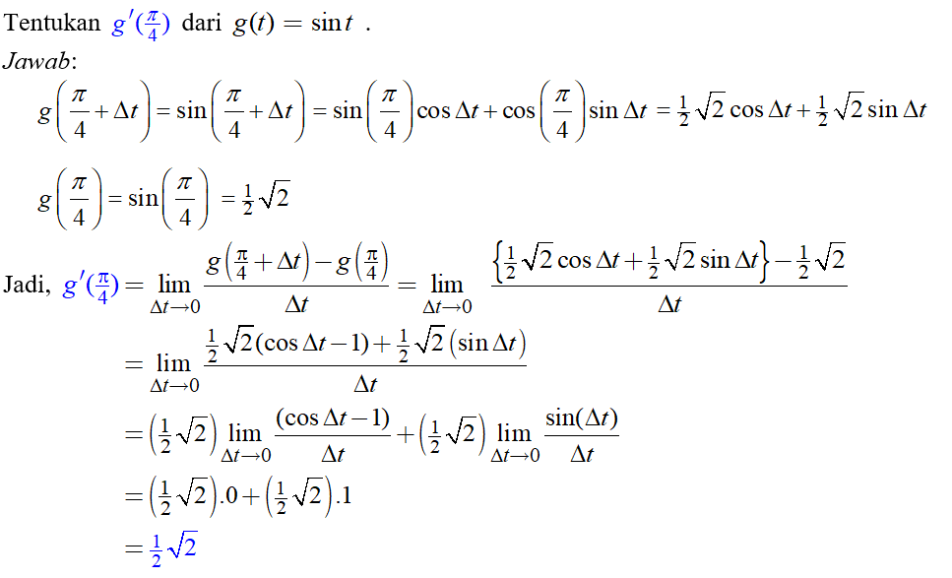
Contoh derivatif di suatu titik
Contoh 2.

Slide 7
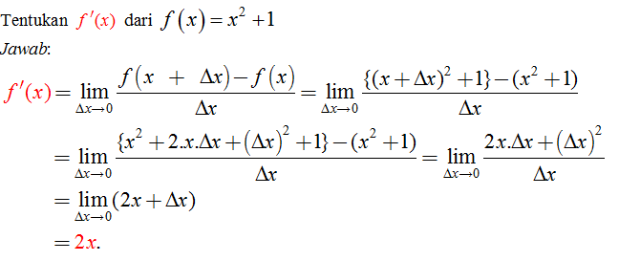
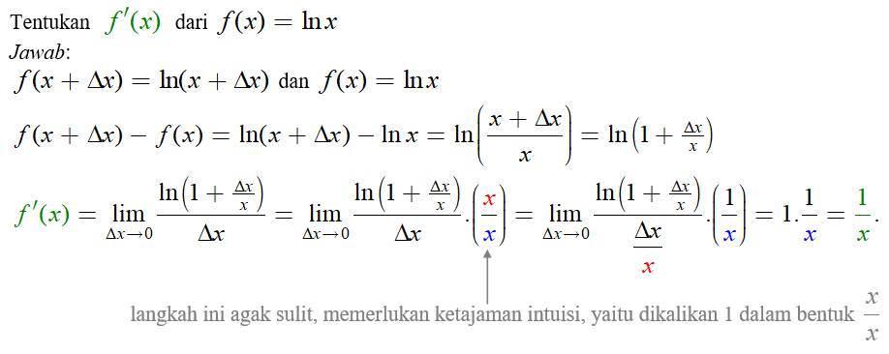
Contoh derivatif [turunan] di suatu selang
Contoh 3.
Contoh 4.

Slide 8
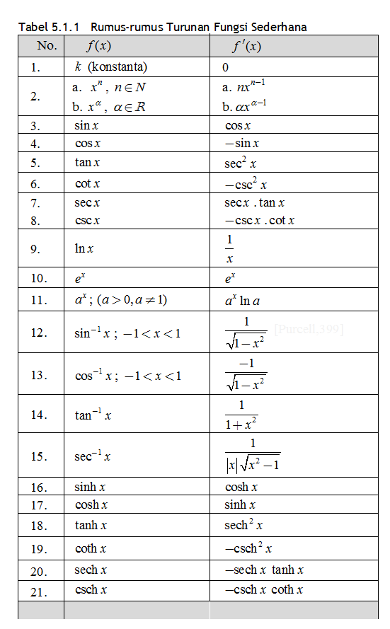
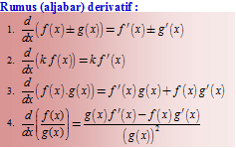
Rumus Dasar Derivatif [Turunan]
Pada kenyataannya menentukan derivatif dengan menggunakan definisi sangat sukar dan memerlukan waktu. Untuk itu, setelah Kegiatan Belajar 1 Modul 5, lebih banyak digunakan rumus-rumus untuk menentukan derivatif. Khusus mahasiswa matematika dituntut dapat membuktikan rurmus-rumus yang sederhana. Tabel sebelah kanan rumus-rumus derivatif yang dambilkan dari BMP Kalkulus I/MATA4110 halaman 5.10. Selain rumus dasar, juga diberikan rumus (aljabar) derivatif di bawah ini.

Slide 9
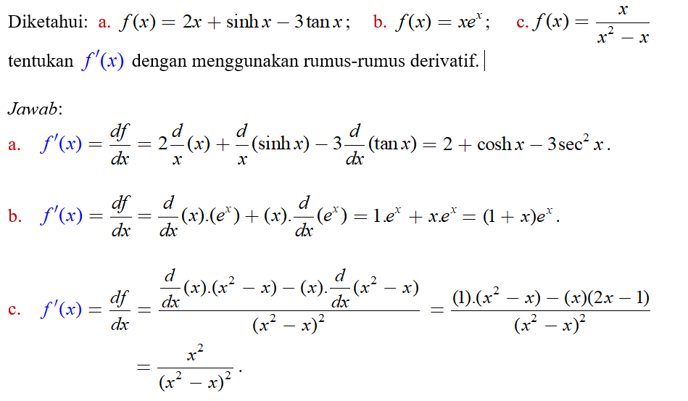
Rumus Dasar Derivatif [Turunan]
Contoh 5.

Slide 10
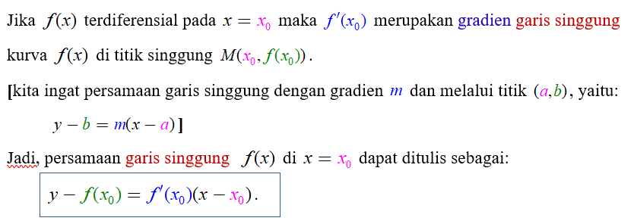
Terapan Derivatif – Garis singgung/normal
Garis Singgung

Slide 11
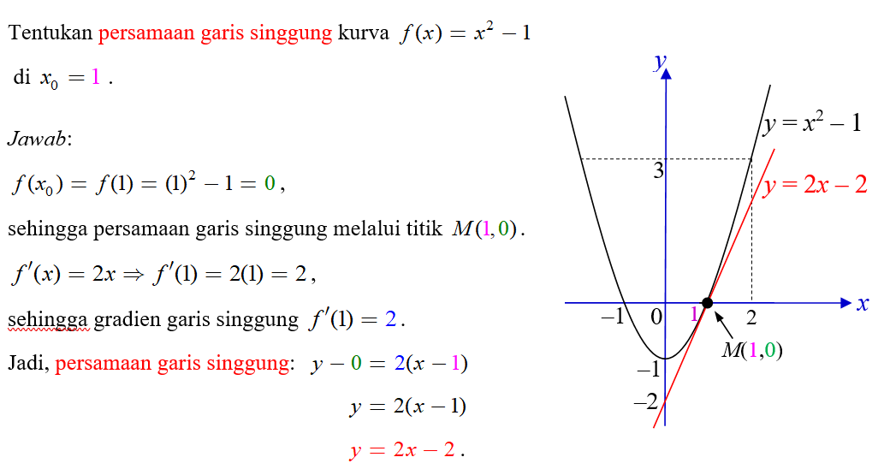
Terapan Derivatif – Garis singgung/normal
Contoh 4.

Slide 12
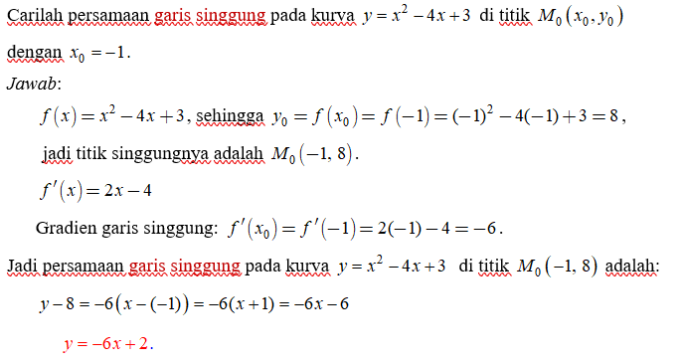
Terapan Derivatif – Garis singgung/normal
Contoh 5.

Slide 13
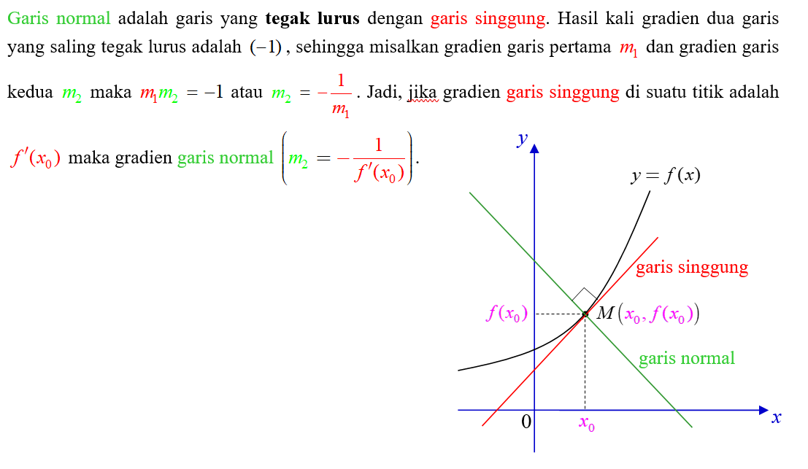
Terapan Derivatif – Garis Singgung/Normal
Garis Normal
Perhatikan gambar di samping!

Slide 14
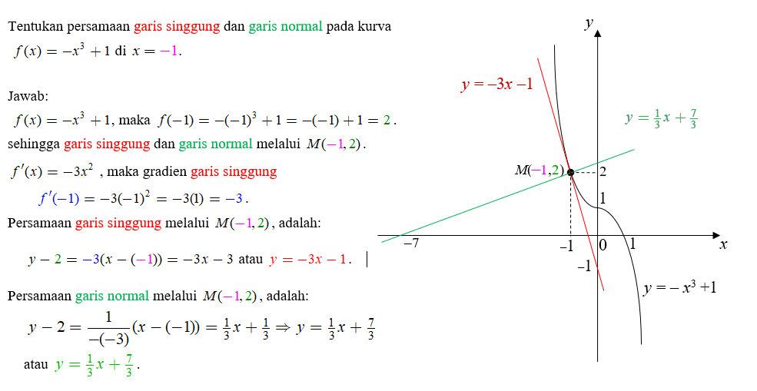
Terapan Derivatif – Garis Singgung/Normal
Contoh 6.

Slide 15
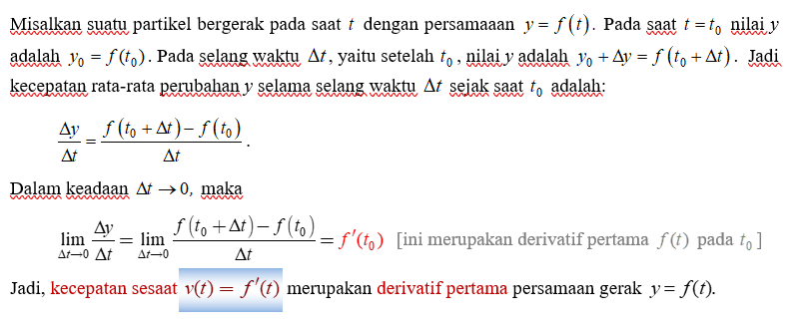
Terapan Derivatif – Kecepatan Sesaat
Kecepatan Sesaat

Slide 16
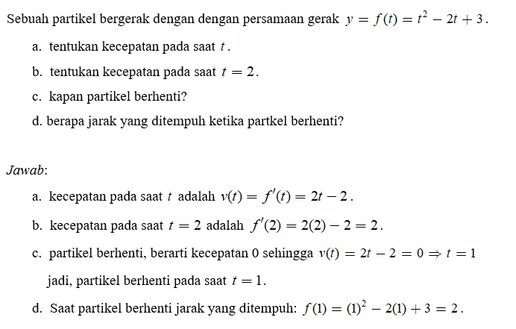
Terapan Derivatif – Kecepatan Sesaat
Contoh 7.

Slide 17
Penutup
Pembahasan materi Inisiasi 4 ini hanya sebagian dari materi turunan (derivatif). Oleh karena itu, dalam kesempatan lain, mahasiswa masih dituntut untuk mempelajari bagian atau referensi lain yang berkaitan dengan bahasan materi Inisiasi 4.
Semoga Sukses!

Slide 18
Terima Kasih
2020
Terima Kasih
2020

